Slide 1
Особые средства юридической техники
ФЕДЕРАЛЬНОЕ ГОСУДАРСТВЕННОЕ БЮДЖЕТНОЕ ОБРАЗОВАТЕЛЬНОЕ УЧРЕЖДЕНИЕ ВЫСШЕГО ОБРАЗОВАНИЯ
«ТВЕРСКОЙ ГОСУДАРСТВЕННЫЙ УНИВЕРСИТЕТ»
Выполнила: студентка 1 курса 15 гр.
Смирнова Екатерина Владимировна

Slide 2
Понятие средств юридической техники
Средства юридической техники — это арсенал логико-языковых, формально-атрибутивных (реквизиты) и специально-юридических (конструкции, презумпции, фикции, отсылки, примечания и т. д.) средств, технико-юридический инструментарий, используемый для конструирования нормативного акта.

Slide 3
Особые средства юридической техники
Юридические конструкции
Правовые аксиомы
Правовые фикции
Правовые презумпции

Slide 4
Юридическая конструкция
Юридическая конструкция — это создаваемая с помощью абстрактного мышления модель общественного отношения (его типовая схема), элементы которой жестко увязаны между собой (например, юридическая конструкция "договор").

Slide 5
Признаки юридической конструкции
В конструкции предметом обобщения являются разнородные явления (кража, бандитизм, получение взятки, изнасилование и т.п.). Отсюда следует, что выделить общие признаки у этих ситуаций не представляется возможным.
Юридические конструкции — это обобщения различных сложных явлений, элементов юридической деятельности не по признакам, а по их внутренней структуре или строению (например, структура правоотношения, структура иска).
В отличие от понятия, которое тоже есть результат обобщения, юридическая конструкция — обобщение более глубокое (в юридической конструкции, помимо элементов, ее составляющих, находят отражение связи между этими элементами различных явлений юридических фактов или общественных отношений).
В юридической конструкции находят отражение не любые связи, а лишь типичные, т.е. всегда имеющие место, если речь идет об аналогичных юридических фактах, правовых ситуациях, общественных отношениях.
Характер связей между элементами общественного отношения, явлениями всегда жесткий; отсутствие хотя бы одного элемента приводит к разрушению конструкции в целом.

Slide 6
Элементы юридической конструкции
Непременным атрибутом юридической конструкции является наличие в ней разнородных элементов (частей). Содержание каждой конструкции состоит из набора таких элементов, свойственного только данному отражаемому в ней виду общественных отношений.
Конструкция договора, например, состоит из следующих элементов:
стороны договора;
предмет договора ;
права и обязанности сторон;
санкции за невыполнение обязательств.
Характер связей между элементами общественного отношения, явлениями всегда жесткий; отсутствие хотя бы одного элемента приводит к разрушению конструкции в целом.

Slide 7
Значение юридических конструкций
1.являются способом упорядочения общественных отношений и придания им при анализе точности и четкости (становится возможна типизация ситуаций);
2. дают возможность теоретически осмыслить массу феноменов в целях последующего их распределения в законах в соответствии с четко сформулированными идеями;
3. позволяют идентифицировать и классифицировать юридические явления путем определения их так называемой юридической природы;
4. позволяют осуществить законодательную экономию за счет повышения степени абстрактности права; облегчают восприятие и изучение всего многообразия явлений права, так как упрощают все это множество частных случаев юридической практики;
5. способствуют концентрированному выражению содержания права (созданная модель — это своего рода лекало, она позволяет сразу урегулировать целый ряд жизненных ситуаций);
6. повышают производительность правоприменительной деятельности (исследование юридического дела по элементам юридической конструкции повышает эффективность).

Slide 8
Правовые аксиомы
Это "простейшие юридические суждения эмпирического уровня, сложившиеся в результате многовекового опыта социальных отношений и взаимодействия человека с окружающей средой" (Г.Н. Манов).
Правовые аксиомы - самоочевидные истины, не требующие доказательств.
Значение правовых аксиом:
отражают уже установленные и достоверные знания.

Slide 9
Наука опирается на правовые аксиомы как на исходные, проверенные жизнью данные. В общей теории права аксиоматических положений много:
кто живет по закону, тот никому не вредит;
нельзя быть судьей в своем собственном деле;
что не запрещено, то разрешено;
люди рождаются свободными и равными в правах;
закон обратной силы не имеет;
гнев не оправдывает правонарушения;
один свидетель - не свидетель;
если обвинение не доказано, обвиняемый оправдан;
показания взвешивают, а не считают;
тот, кто щадит виновного, наказывает невиновных;
правосудие укрепляет государство;
власть существует только для добра и др.
Все эти аксиомы играют важную регулятивную, прикладную и познавательную роль.

Slide 10
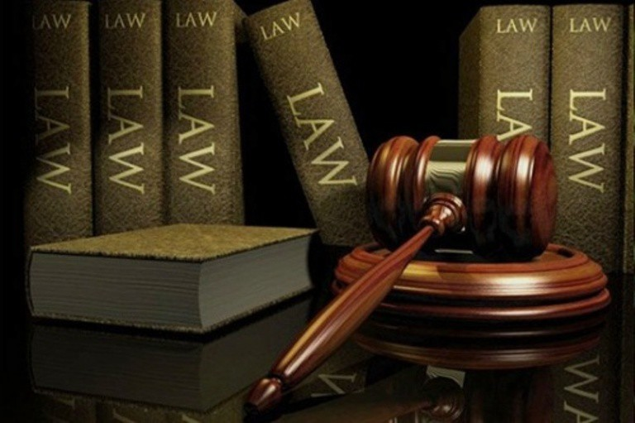
Правовые презумпции
Правовые презумпции - закрепленные в нормах права предположения о наличии или отсутствии юридических фактов.
Эти предположения основаны на связи с реально происходящими процессами и подтверждены предшествующим опытом (В.К. Бабаев).
Значение презумпций:
выступают в качестве средства, помогающего установлению истины.

Slide 11
Характерные черты правовых презумпций:
обусловлены потребностями юридического опосредования общественных отношений;
прямо или косвенно отражаются в нормативных актах;
это разновидность общих презумпций;
действуют только в правовой сфере.

Slide 12
Наиболее характерные презумпции:
знания закона;
невиновности;
справедливости закона;
истинности и обоснованности приговора;
ответственности родителей за вред, причиненный их несовершеннолетними детьми;
предположения о том, что фактический владелец вещи является ее собственником, что принадлежность следует за главной вещью;
позже изданный закон отменяет предыдущий во всем том, в чем он с ним расходится;
никто не может передать другому больше прав, чем имеет сам;
специальный закон отменяет действие общего;
к невозможному не обязывают;
кто не отрицает, признает;
не все, что законно, то нравственно, и др.

Slide 13
Правовые фикции
В юриспруденции правовая фикция - это особый прием, который заключается в том, что действительность подводится под некую формулу, ей не соответствующую или даже вообще ничего общего с ней не имеющую, чтобы затем из этой формулы сделать определенные выводы.
Это необходимо для некоторых практических нужд, поэтому фикции закрепляются в праве. Фикция противостоит истине, но принимается за истину. Фикция никому не вредит. Напротив, она полезна.

Slide 14
Значение фикций состоит в том, что они:
способствуют переводу обыденной реальности в реальность правовую;
устраняют неопределенность в правовом регулировании;
помогают упростить юридические отношения и сделать правовое регулирование устойчивым и стабильным;
способствуют охране прав граждан;
помогают добиться справедливости порой на грани или наперекор истине;
сокращая ход и объем правовой деятельности, облегчают установление обстоятельств и тем самым делают правовую систему экономной;
способствуют эффективности юридической деятельности.

Slide 15
В качестве типичного примера фикции из российского законодательства обычно приводится положение о признании лица безвестно отсутствующим, которое гласит:
"Гражданин может быть по заявлению заинтересованных лиц признан судом безвестно отсутствующим, если в течение года в месте его жительства нет сведений о месте его пребывания. При невозможности установить день получения последних сведений об отсутствующем началом исчисления срока для признания безвестного отсутствия считается первое число месяца, следующего за тем, в котором были получены последние сведения об отсутствующем, а при невозможности установить этот месяц - первое января следующего года" (ст.42 ГК РФ).

Slide 16
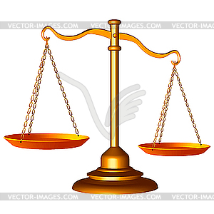
Список литературы
Нормативные правовые акты
1. Гражданский кодекс Российской Федерации (Часть первая) от 30.11.1994 г. №51-ФЗ // Собрание законодательства РФ. 1994. № 32. Ст.3301
Специальная литература
Алекеев С.С. Общая теория права. М., 2008.
Княгин К.Н. Юридеческое технологическое знание // Юридическая наука в свете новых задач. Свердловск, 1990.
Лазарев В.В. Липень С.В. Теория государства и права. Учебник для вузов. М., 2004.
Мелехин А.В. Теория государства и права. Учебник. М., Маркет ДС, 2007.

